Slide 1




Thứ ba ngày 11 tháng 3 năm 2023
Toán
TỈ LỆ BẢN ĐỒ

Slide 2
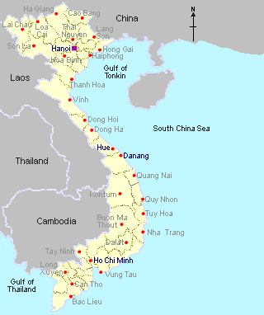
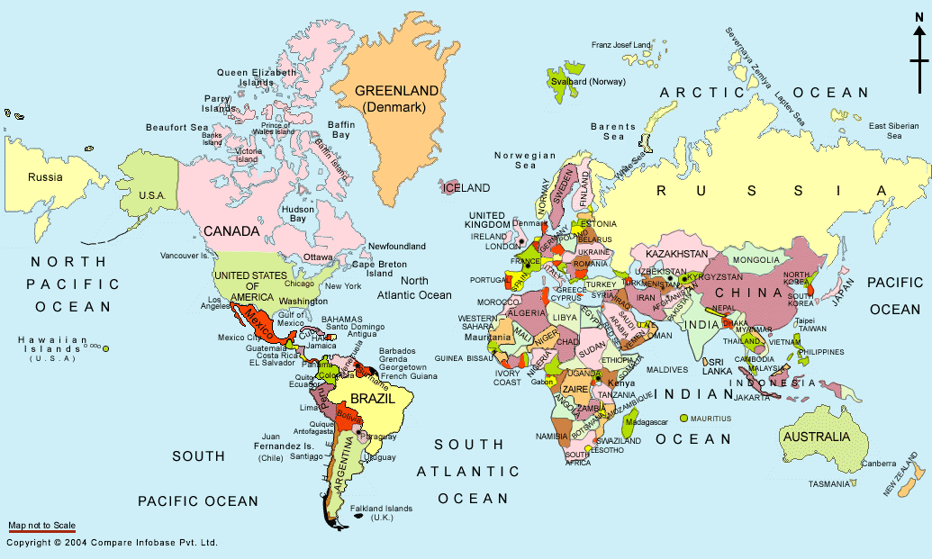
Toán
Tỉ lệ bản đồ
Bản đồ Việt Nam
Bản đồ thế giới
Tỉ lệ 1 : 10 000 000
Tỉ lệ 1 : 20 000 000

Slide 3
- Ở góc phía dưới của một bản đồ nước Việt Nam có ghi:
Tỉ lệ 1 : 10 000 000.
Tỉ lệ đó là:
Tỉ lệ bản đồ.
1
10 000 000
- Tỉ lệ hay cho biết hình nước Việt Nam được vẽ thu
nhỏ lại 10 000 000 lần. Chẳng hạn : Độ dài 1 cm trên bản đồ ứng với độ dài thật
là 10 000 000 cm hay 100 km.
1 : 10 000 000
- Tỉ lệ bản đồ có thể viết dưới dạng một phân số có tử số là 1
1
1000
1
500
1
10 000
Ví dụ :
;
;
;
Tỉ lệ 1 : 10 000 000
Bản đồ Việt Nam

Slide 4
Luyện tập
Bài 1: Trên bản tỉ lệ 1 : 1000, mỗi độ dài 1mm, 1cm, 1dm ứng với độ dài thật nào cho dưới đây ?
1000dm; 1000cm; 1000mm
1dm
1000dm
1cm
1000cm
1mm
1000mm

Slide 5
Bài 2: Viết số thích hợp vào chỗ chấm
Tỉ lệ bản đồ | 1: 1000 | 1 : 300 | 1 : 10 000 | 1 : 500
Độ dài thu nhỏ | 1cm | 1dm | 1mm | 1m
Độ dài thật | …..cm | …dm | ….mm | ….m
500
1000
300
10 000
- Muốn tính độ dài thật ta làm thế nào?
- Muốn tính độ dài thật ta lấy độ dài thu nhỏ nhân với mẫu số (hoặc số chia) trong tỉ lệ bản đồ.

Slide 6
Bài 3: Đúng ghi Đ, sai ghi S
Trên bản đồ tỉ lệ 1:10 000, quãng đường từ A đến B đo được 1dm. Như vậy độ dài thật của quãng đường AB là:
a) 10 000m
b) 10 000dm
c) 10 000cm
d) 1km
s
Đ
s
Đ

Slide 7

CHÀO TẠM BIỆT
HẸN GẶP LẠI!

